Slide 1
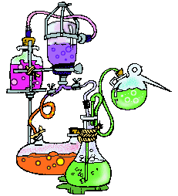
Ako oddelíme zložky zo zmesí? 2. časť

Slide 2
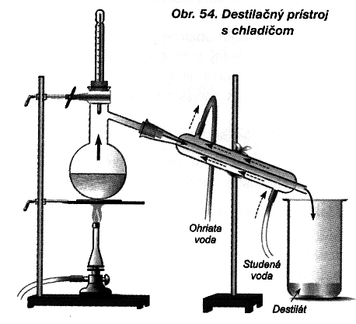
4. Destilácia
Odlišná vlastnosť: teplota varu
Využitie: na oddelenie kvapalných látok zo zmesí

Slide 3
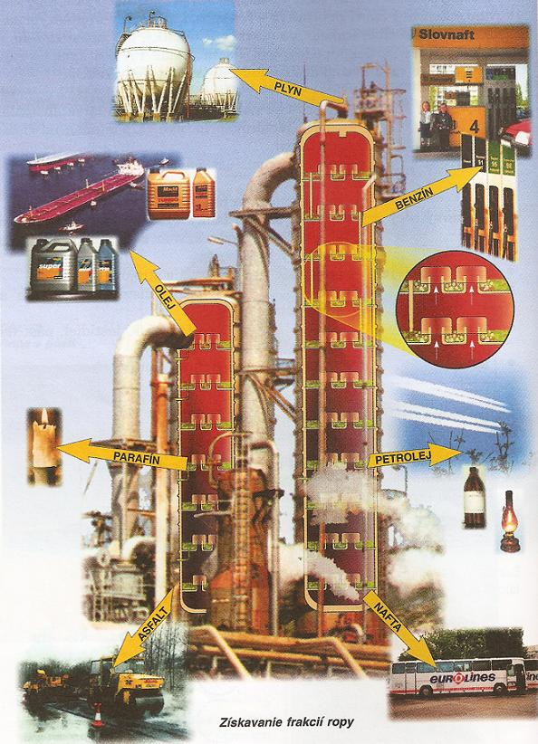
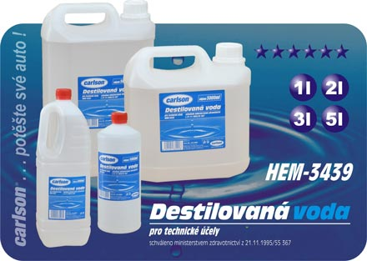
Využitie v praxi:
Príprava destilovanej
vody
Výroba benzínu a olejov
z ropy

Slide 4
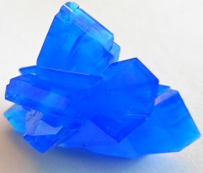
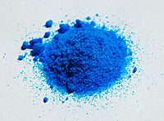
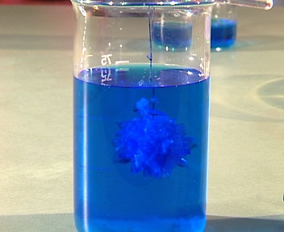
5. Kryštalizácia
Odlišná vlastnosť: schopnosť tvoriť kryštály
Využitie: na oddelenie tuhej látky, ktorá je rozpustená v kvapalnej

Slide 5
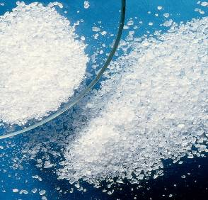
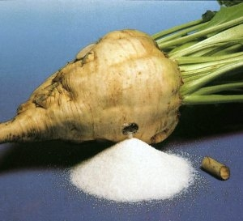
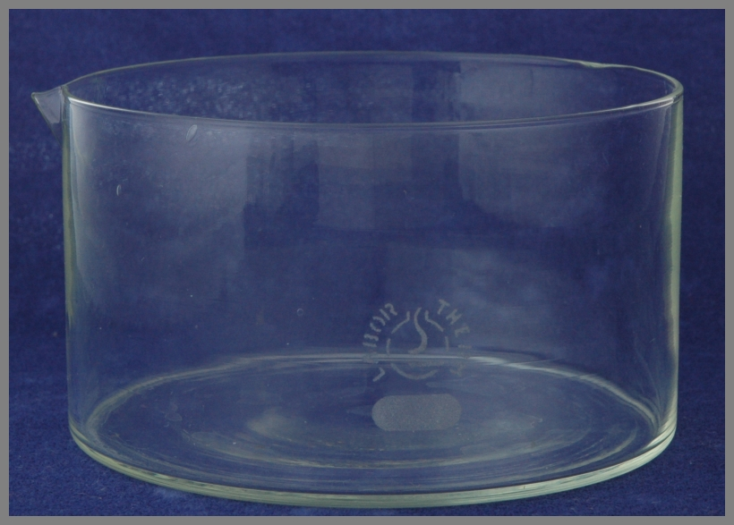
Využitie v praxi:
Výroba cukru z cukrovej
šťavy
Laboratórna príprava kryštálov chemických látok

Slide 6
Vyberte čo oddelíte filtráciou :
Piesok a voda
Soľ a voda
Olej a voda
Krieda a voda
Vyberte, čo oddelíte kryštalizáciou:
Soľ a voda
Modrá skalica a voda
Etanol a voda
Piesok a voda

Slide 7
Ďakujem za pozornosť!

